Slide 1
Mobil alkalmazások fejlesztése AppInventor segítségével
Dr. Johanyák Zsolt Csaba
Johanyak.csaba@gamf.uni-neumann.hu

Slide 2
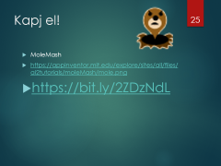
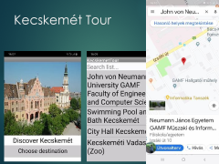


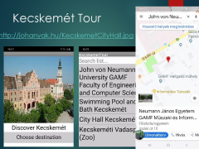

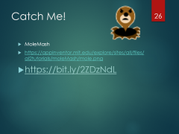

Tartalom

Slide 3

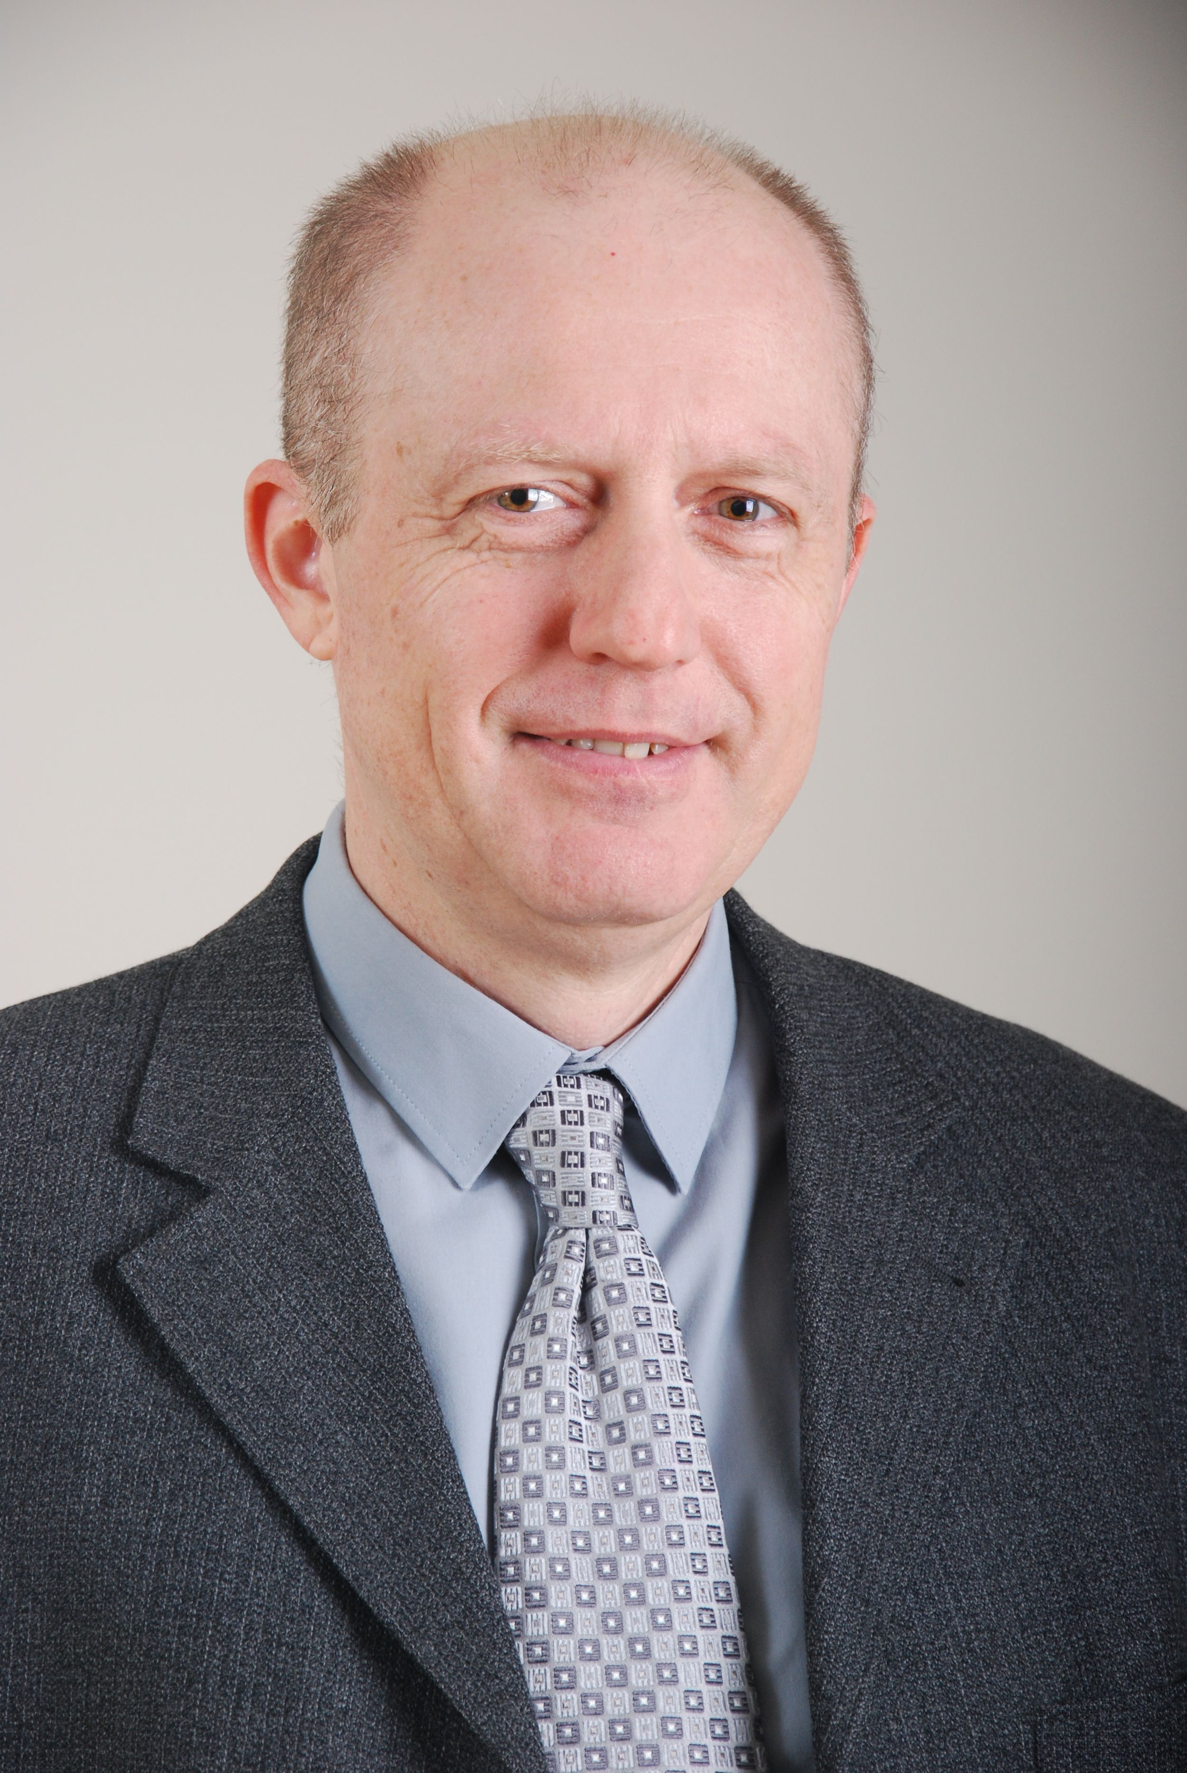




Dr. Johanyák Zsolt Csaba
Főiskolai tanár
Tudományos dékánhelyettes
http://johanyak.hu
C#, C/C++, Matlab, Szoftvertechnológia, Vizuális programozás
Linux/Windows hálózati adminisztráció

Slide 4
Város - Egyetem - Kar

Slide 5
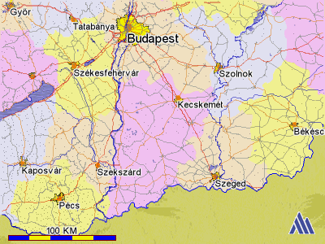

Slide 6
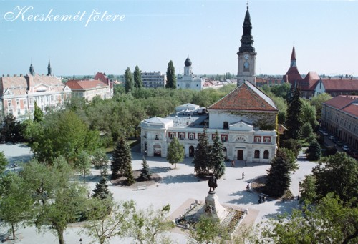


Látnivalók
Notes:
Kecskemét was mentioned as a market-town of the first time in a charter from 1368.
The Main Square was the former market-place and is known as one of the most beautiful city centres of Hungary.

Slide 7


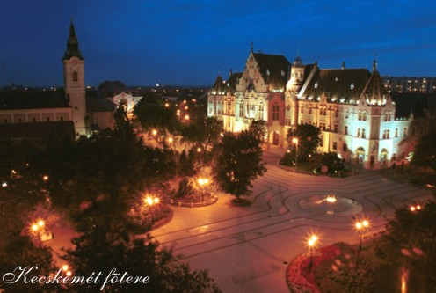
Látnivalók

Slide 8
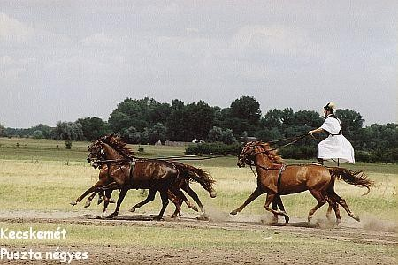
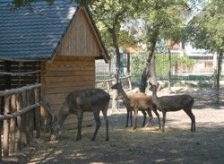
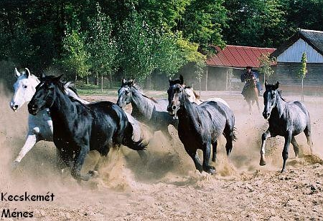
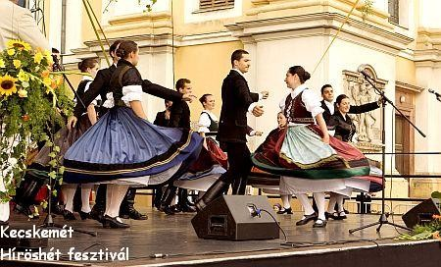
Események

Slide 9

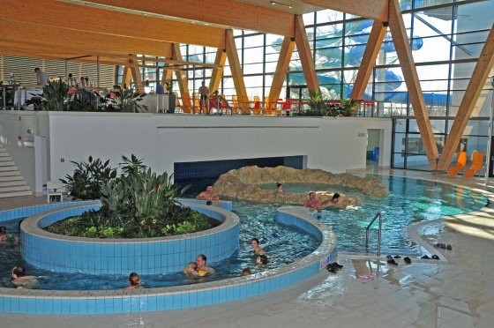
Wellness

Slide 10
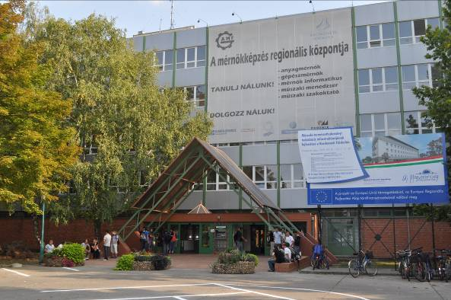
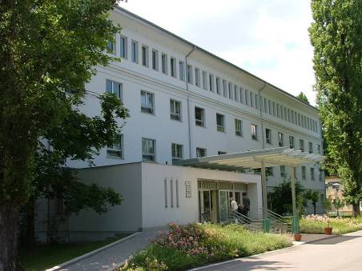
Neumann János Egyetem GAMF Műszaki és Informatikai Kar
Informatika tanszék

Slide 11
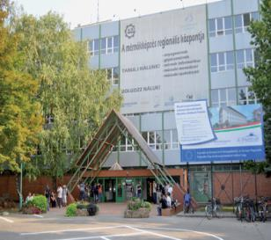
Neumann János Egyetem
A duális képzési modell magyarországi megteremtője
Karok:
GAMF MIK
GTK
KVK
PK
Hallgatószám: ~4.000
Oktatók: ~200

Slide 12
GAMF Műszaki és Informatikai Kar
Megalapítva 1964
Oktatók 100
Hallgatószám ~2000
Nappali ~70%
Levelező ~30%
Tanszékek 5

Slide 13
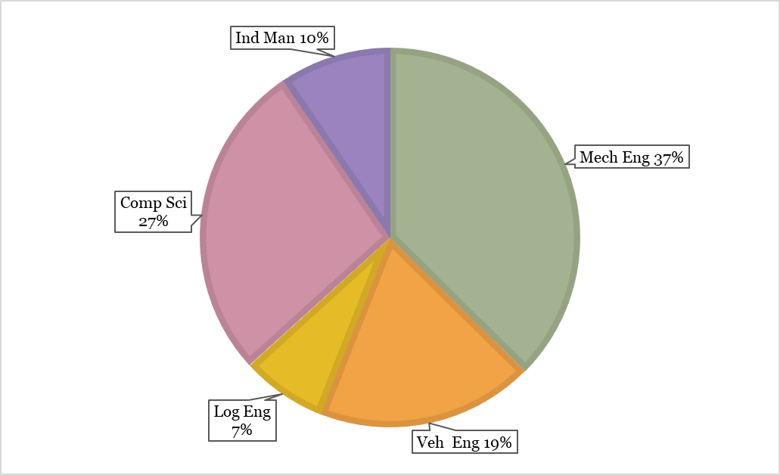
Képzési programok
Felsőoktatási szakképzés (4 félév) (~2 %)
Mérnökinformatikus (Rendszergazda)
Programtervező informatikus
BSc/BProf (7/6 félév) (~84%)
Gépészmérnök (BSc)
Mérnökinformatikus (BSc) (HU+EN)
Üzemmérnök-informatikus (BProf)
Járműmárnök (BSc)
Műszaki menedzser(BSc)
Logisztikai mérnök (BSc)
MSc
Gépészmérnök
Szakirányú továbbképzés (szakmérnök/szakember) (~14 %)
Programozó informatikus, Logisztikus, Minőségügyi mérnök

Slide 14
AppInventor

Slide 15


Cél és irodalom
Gyors alkalmazásfejlesztés vizuális eszközökkel
Web alapú fejlesztői környezet
http://appinventor.mit.edu/
Takács Viktor László: Mobiltechnológia (e-könyv), 2017, ISBN: 978-963-318-639-8
https://dupress.unideb.hu/termek/mobiltechnologia-e-konyv/
David Wolber, Hal Abelson, Liz Looney, Ellen Spertus: App Inventor 2, Create Your Own Android Apps, 2nd Edition, O'Reilly Media, 2014, ISBN-13: 978-1491906842
http://www.appinventor.org/book2

Slide 16
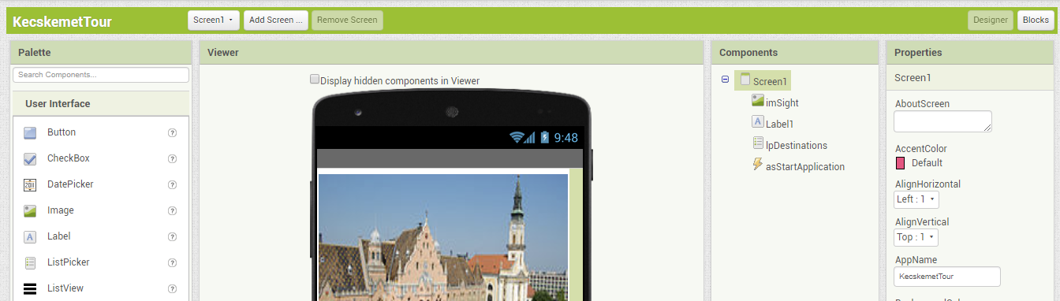
Fejlesztői környezet
Bejelentkezés Google fiókkal
Új projekt: KecskemetTour

Slide 17
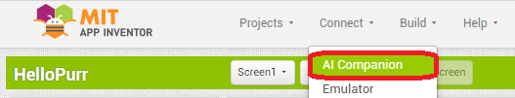
Tesztelés menet közben Android-os eszközön
Ha az eszköz ugyanarra a wifi-re kapcsolódik mint a számítógép
MIT App Inventor 2 companion telepítése szükséges a mobil eszközre https://play.google.com/store/apps/details?id=edu.mit.appinventor.aicompanion3&hl=en
Connect/AI Companion a webes felületen

Slide 18
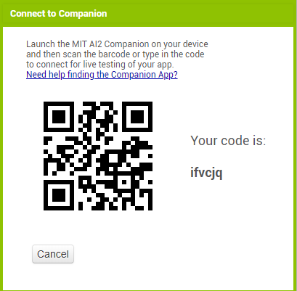
Tesztelés menet közben
MIT App Inventor 2 companion alkalmazás indítása, majd
Scan QR code

Slide 19
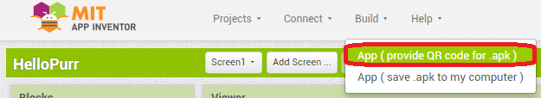
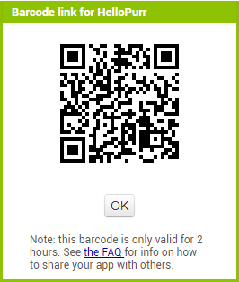
Az elkészült alkalmazás telepítése az Androidos eszközre
Alkalmazások telepítésének engedélyezése "ismeretlen forrásból": https://www.androidcentral.com/unknown-sources
Pl. Samsung Galaxy A50 Beállítások/Alkalmazások/jobb felső menü/Speciális hozzáférés/Ismeretlen alk.ok telepítése
"scan QR code"
Végiglépkedni a varázslón

Slide 20
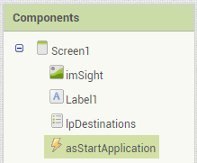
ActivtyStarter tulajdonságok
Action:
android.intent.action.VIEW
ActivityClass:
com.google.android.maps.MapsActivity
ActivityPackage:
com.google.android.apps.maps

Slide 21
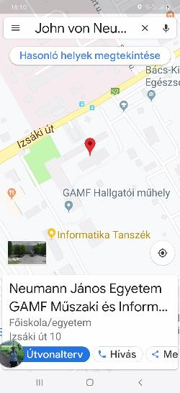
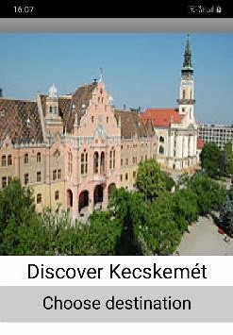
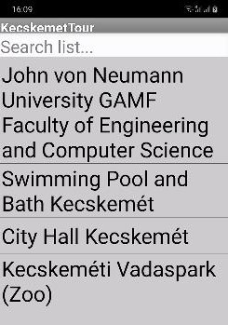
Kecskemét Tour
http://johanyak.hu/KecskemetCityHall.jpg

Slide 22
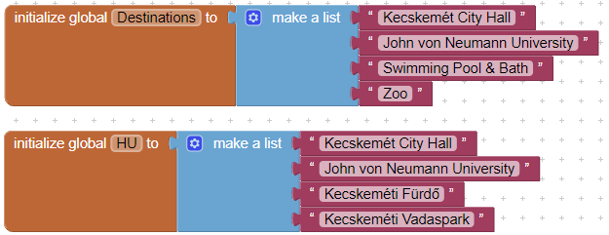
Látnivalók

Slide 23

Lista a List Picker-be

Slide 24
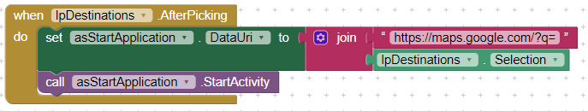
Google Maps indítása a kiválasztott helyszínnel

Slide 25

Kapj el!
MoleMash
https://appinventor.mit.edu/explore/sites/all/files/ai2tutorials/moleMash/mole.png
https://bit.ly/2ZDzNdL

Slide 26
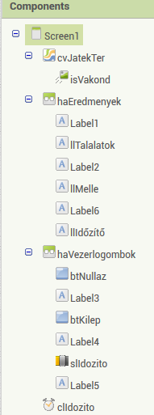
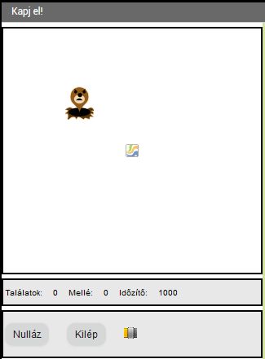
GUI Designer
Elnevezési konvenció

Slide 27


Eseménykezelők az Exit és Reset gombokhoz

Slide 28
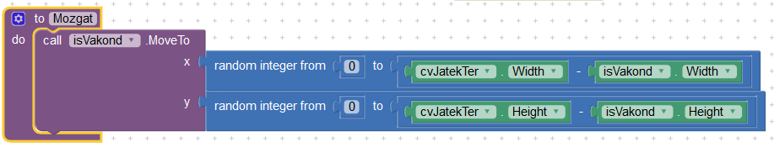
Vakond áthelyezése véletlenszerűen meghatározott új pozícióba
y
x

Slide 29

Induláskor és a beállított időintervallumot követően

Slide 30
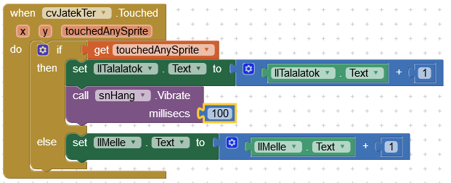
Touched esemény

Slide 31
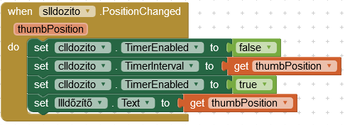
Az időzítő intervallumának módosítása

